Slide 1

html基础第一天-DAY01

Slide 2
1.1 课程介绍
课程信息
课程时长：
课程名称：基本的课程介绍
课程详情
1、万丈高楼平地起，基础不牢地动山摇
2、千万不要掉以轻心，知识点都很重要学好基础才能学好后面就业班的内容
3、养成良好的习惯，逐渐适应学习强度，进入学习状态

Slide 3
1.2 打字要求
课程信息
课程时长：5分钟
课程名称：打字要求
课程详情
1、练习英文打字 100字/min
2、安装金山打字通后记得多练习使用
3、每人安装一个有道词典（不管多好的英语都建议安装）

Slide 4
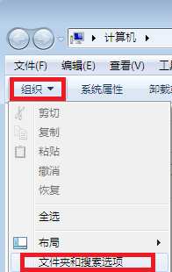
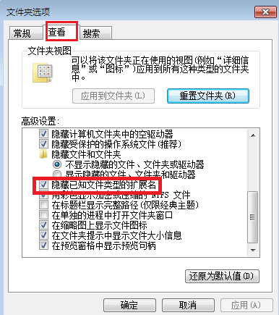
1.3 文件、文件夹的一些设置
课程信息
课程时长：10分钟
课程名称：文件夹基本设置
课程详情
1、win7与win8打开显示后缀名的方式不同；
2、图片有.jpg，安装软件有.exe为例；
3、使用文件夹查看，任务栏设置；
4、每天课前做好相关准备，
上课前建立好每天课程资料代码的文件夹，
做一个有条理的人

Slide 5
1.4 计算机常用快捷键
课程信息
课程时长：15分钟
课程名称：计算机常用的快捷方式
问答与练习
计算机的常用快捷键有很多，大家要多尝试和使用
Notes:
常用：
Ctrl+C:复制
Ctrl+V:粘贴
Ctrl+X:剪切
Ctrl+S:保存
Ctrl+A:全选
Ctrl+Z:撤销上一个操作
CTRL＋Y：还原上一个操作
win+E:打开资源管理器
Alt+tab:切换程序(注意整个操作过程alt常按)
Win+D(鼠标点击屏幕的右下角)：切换到桌面
Win+R：快速运行，打开软件，cmd命令行等
calc:运行计算器
mspaint:运行画图工具
notepad:运行记事本
。。。。。
Win+L:锁屏。
F5:刷新
Alt +f4:退出程序
其它：
Win+数字键：打开/显示超级任务栏第N个图标代表的程序
Win+方向键：最大化、还原/最小化窗口
Ctrl＋Alt＋Del：显示以下选项：锁定该计算机、切换用户、注销、更改密码和启动任务管理器
CTRL＋SHIFT＋ESC：打开任务管理器

Slide 6
Top 课程内容
1、常见的浏览器
2、Web标准（重点）
3、html基本认识：骨架格式、标签分类、标签关系（重点）
4、常用的开发工具
5、html常用的基本标签：标题标签、段落标签、图像标签、链接标签（重点）
6、路径（重点、难点）
7.几种列表

Slide 7
2.1 认识网页
课程信息
课程时长：6分钟
课程名称：认识网页.avi
问答与练习
我们是通过什么把网页上的这些丰富多彩的东西展示给大家的？
Notes:
通过代码传递给浏览器，在由浏览器的渲染最后展现在大家面前的。

Slide 8
2.2 常见的浏览器
课程信息
课程时长：6分钟
课程名称：常见的浏览器.avi
问答与练习
1、主流的浏览器都有哪些？
2、我们主要用的浏览器又是什么？
Notes:
1、总结浏览器的分类
a、主流浏览器：chrome，firefox，Safari，ie，opera，
2、我们主要使用chrom浏览器

Slide 9
2.3 浏览器的内核
课程信息
课程时长：7分钟
课程名称：浏览器的内核.avi
问答与练习
1、常见的浏览器是哪些？用的都是什么内核？
2、用途是什么？
Notes:
1、也叫渲染引擎、负责解释HTML、css、js并渲染（显示）解析完成后的网页
2、a、Trident：ie，Gecko：Firefox，Webkit：Safari，Blink：Opera，Chrome

Slide 10
2.4 WEB标准
课程信息
课程时长：6分钟
课程名称：WEB标准.avi
问答与练习
1、WEB标准的三大构成？（每人需熟记）
Notes:
比如Html就像你女朋友，我们需要给她搭上高鼻梁，大长腿，大眼睛，大。。。css就像给你女朋友穿上好看的衣服，如果不给她穿衣服，她就该漏气了对吧，啊不对，是该发脾气了
结构标准
样式标准
行为标准

Slide 11
2.4 HTML初识
课程信息
课程时长：6分钟
课程名称：HTML初识.html
问答与练习
1、html标签必须要用<>括起来！就是用来标识网页上的文字、图片等等的。
2、什么是Html？
Notes:
html是超级文本标记语言，可以在浏览器上运行，给文本加上含有语义的标签

Slide 12
2.5 HTML骨架
课程信息
课程时长：5分钟
课程名称：HTML骨架.avi
问答与练习
<html>
<head>
<title>页面标题</title>
</head>
<body>
页面主体
</body>
</html>

Slide 13
2.6 我的第一个页面及及其标签简介
课程信息
课程时长：6分钟
课程名称：我的第一个页面及其标签简介.avi
问答与练习
1 html标签： 根节点。
2 head标签： 作用：用于存放： title,meta,base,style,script,link 注意在head标签中我们必须要设置的标签是title
3.title标签： 作用：让页面拥有一个属于自己的标题。
4.body标签： 作用：页面在的主体部分

Slide 14
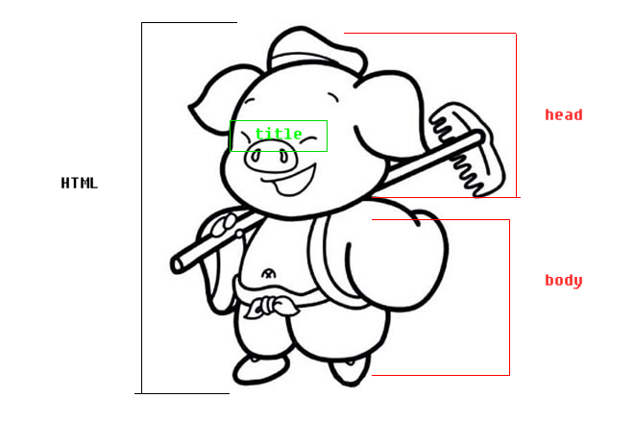
3.1 八戒记忆法
课程信息
课程时长：4分钟
课程名称：八戒记忆法.avi
问答与练习

Slide 15
3.2 什么是标签及其分类
课程信息
课程时长：7分钟
课程名称：什么是标签及其分类.avi
问答与练习
Html类型分为两种，哪两种
换行标签：<br />
段落标签：<p></p>
图片标签：<img src=“”width=“”height=“”alt=“”title=“”>
Notes:
单标签< />
双标签< > < />

Slide 16
3.3 标签嵌套和并列关系
课程信息
课程时长：4分钟
课程名称：标签嵌套和并列关系.avi
问答与练习
标签的关系分为两种，哪两种？<head> <title></title></head><body></body>
Notes:
嵌套关系（父子关系）；
并列关系（兄弟关系）；

Slide 17
3.4 简单小测验
课程信息
课程时长：2分钟
课程名称：简单小测验.avi
问答与练习
请问下列哪个标签是错误的？
A <head></head><body></body>
B <strong><div></div></strong>
C <head><title></head></title>
D <body><div></div></body>

Slide 18
4.1 开发工具
课程信息
课程时长：6分钟
课程名称：开发工具.avi
问答与练习
1、基础班我们用Sublime
2、就业班我们用WebStorm
Notes:
*

Slide 19
4.1 sublime生成html骨架
课程信息
课程时长：3分钟
课程名称：sublime生成html骨架.avi
问答与练习
1、html：5 快速生成
2.！快速生成
Notes:
*

Slide 20
4.2 doctype文档类型
课程信息
课程时长：3分钟
课程名称：doctype文档类型.avi
问答与练习
1、什么是doctype？
2.doctype具体的作用？
Notes:
XHTML 是 XML 风格的 HTML 4.01。 HTML5 是下一代 HTML，取代 HTML 4.01。 XHTML是基于XML发布的HTML规范，旨在规范HTML的格式。 两者提出的目的是不一样的，W3C 原本确实计划用 XHTML 系列替代 HTML 4.01XHTML 兴起，它的地位就被 HTML5 取代了。 HTML5相比XHTML，新增一些特性： 1. 用于绘画的 canvas 元素； 2. 用于媒介回放的 video 和 audio 元素； 3. 对本地离线存储的更好的支持； 4. 新的特殊内容元素，比如 article、footer、header、nav、section； 5. 新的表单控件，比如 calendar、date、time、email、url、search。

Slide 21
4.3 字符集
课程信息
课程时长：5分钟
课程名称：字符集.avi
问答与练习
1、UTF-8和GBK的不同点？
a、Utf-8:收录是全世界所有的语言中的文字。
b、Gb2313:收录了汉字，片假名。
c、大小：Utf-8>gbk 性能：Uft-8<gbk
2、只需要记住一点！！我们以后统统使用UTF-8

Slide 22
4.4 标签语义化及其标题标签
课程信息
课程时长：6分钟
课程名称：标签语义化及其标题标签.avi
问答与练习
什么是标签语义化：
就是合适的地方给个最合理的标签。
标题标签：
<h></h> h1-h6 称为标题标签。
Notes:
P标签：段落标签（paragraph）

Slide 23
5.1 段落标签及水平线标签
课程信息
课程时长：5分钟
课程名称：段落标签及水平线标签.avi
问答与练习
段落标签：<p></p>
水平线标签：单标签 <hr />

Slide 24
5.2 课堂练习-新闻页面
课程信息
课程时长：4分钟
课程名称：课堂联系-新闻页面.avi
问答与练习
要求记住每个标签的含义自己独立完成案例

Slide 25
5.3 换行和div以及span标签
课程信息
课程时长：6分钟
课程名称：换行和div以及span标签.avi
问答与练习
<br /> 换行标签
<div></div> 称为盒子标签
<span></span> 文字标签

Slide 26
5.4 文本格式化标签
课程信息
课程时长：9分钟
课程名称：文本格式化标签.avi
问答与练习
<b></b><strong></strong>文字以加粗的方式显示
<i></i><em></em>文字以倾斜的方式显示
<s></s><del></del>文字以加删除线的方式显示
<u><u><ins></ins>文字加下划线的方式显示
Notes:
1、target属性里面的_blank和_self，_blank在新页面打开，_self覆盖本页面打开

Slide 27
6.1 标签的属性
课程信息
课程时长：7分钟
课程名称：标签的属性.avi
问答与练习
1、标签可以拥有多个属性必须写在开始标签中位于标签名之后。
2.属性和属性之间部分先后顺序属性和属性之间用空格分开。
3.任何标签的属性都有默认值省略该属性则取默认值。

Slide 28
6.2 图像标签
课程信息
课程时长：9分钟
课程名称：图像标签.avi
问答与练习
<img src=“”alt=“” title=“”width=“”height=“”border=“”/>
Src设置图片路径 alt当图像不能正常显示替换的文本 title鼠标悬停时显示的内容 width 图像宽度 height：图像高度 border图像边框。
属性我们通常通过css来设置，所以大家简单的了解下就可以辣！！

Slide 29
6.3 链接标签
课程信息
课程时长：9分钟
课程名称：链接标签.avi
问答与练习
1、链接标签：<a href =“地址”target=“”></a>
外部链接需要添加类似http://www.baidu.com完整的地址
内部链接直接链接内部页面。
空链接以#代替 不仅可以创建文本图片 表格 音频 视频等都可以创建链接
Targer打开页面窗口方式 _blank 打开新窗口 _self 在原来窗口之上

Slide 30
6.4 锚点定位
课程信息
课程时长：6分钟
课程名称：锚点定位.avi
问答与练习
1、跳转本页面锚点（href=“#id名”）

Slide 31
6.5 base标签
课程信息
课程时长：4分钟
课程名称：base标签.avi
问答与练习
1、base标签设置统一打开方式

Slide 32
6.6 特殊字符
课程信息
课程时长：5分钟
课程名称：特殊字符.avi
问答与练习
特殊字符大家不要去记住每一个，用到时候查一下就可以了！！

Slide 33
7.1 注释标签
课程信息
课程时长：4分钟
课程名称：注释标签.avi
问答与练习
1、<!-- -->
2.快捷键：ctrl+/
Notes:
1、空格，大于 小于、版权、 商标的字符代码
&nbsp; &gt; &lt; &copy; &reg;
2、其他各种特殊字符（教学资料图）

Slide 34
7.2 相对路径（一）
课程信息
课程时长：6分钟
课程名称：相对路径.avi
问答与练习
1、图像文件和html文件在一个文件夹下直接输入文件名即可。
2.图像文件位于html文件的下一级在文件夹之间用“/”隔开即可
3.图像文件位于html文件上一级在文件夹之间“../”即可
Notes:
1、<!-- -->

Slide 35
7.3 相对路径（二）
课程信息
课程时长：5分钟
课程名称：相对路径（二）.avi
问答与练习
相对路径的三种写法
a、如果页面与图片在同一目录下面 直接src='2.jpg'
b、如果页面在图片一上级目录 <img src=”image/2.jpg” />

Slide 36
7.4 无序列表的使用
课程信息
课程时长：5分钟
课程名称：无序列表的使用,avi
问答与练习
无序列表的使用
1、<ul>
<li></li>
</ul>

Slide 37
7.5 无序列表注意事项
课程信息
课程时长：2分钟
课程名称：无序列表注意事项.avi
问答与练习
1、ul下的直接子元素就是li不能放其他元素。
无序列表会有默认属性。都是通过css来设置样式的。
Notes:
*

Slide 38
7.5 有序列表
课程信息
课程时长：3分钟
课程名称：有序列表.avi
问答与练习 有序列表的使用：
<ol>
<li></li>
</ol>
Notes:
*

Slide 39
7.5 四大名著案例
课程信息
课程时长：7分钟
课程名称：四大名著案例.avi
问答与练习 学会每个列表的特点。 然后独立完成案例！！
Notes:
*

Slide 40
7.5 自定义列表
课程信息
课程时长：6分钟
课程名称：自定义列表.avi
问答与练习 学会每个列表的特点。 然后独立完成案例！！
Notes:
*

Slide 41
7.5 总结
课程信息
课程时长：3分钟
课程名称：总结.avi
问答与练习 今天的内容就这么多，没有掌握的童鞋晚自习好好复习哦！！
Notes:
*

Slide 42
